Slide 1
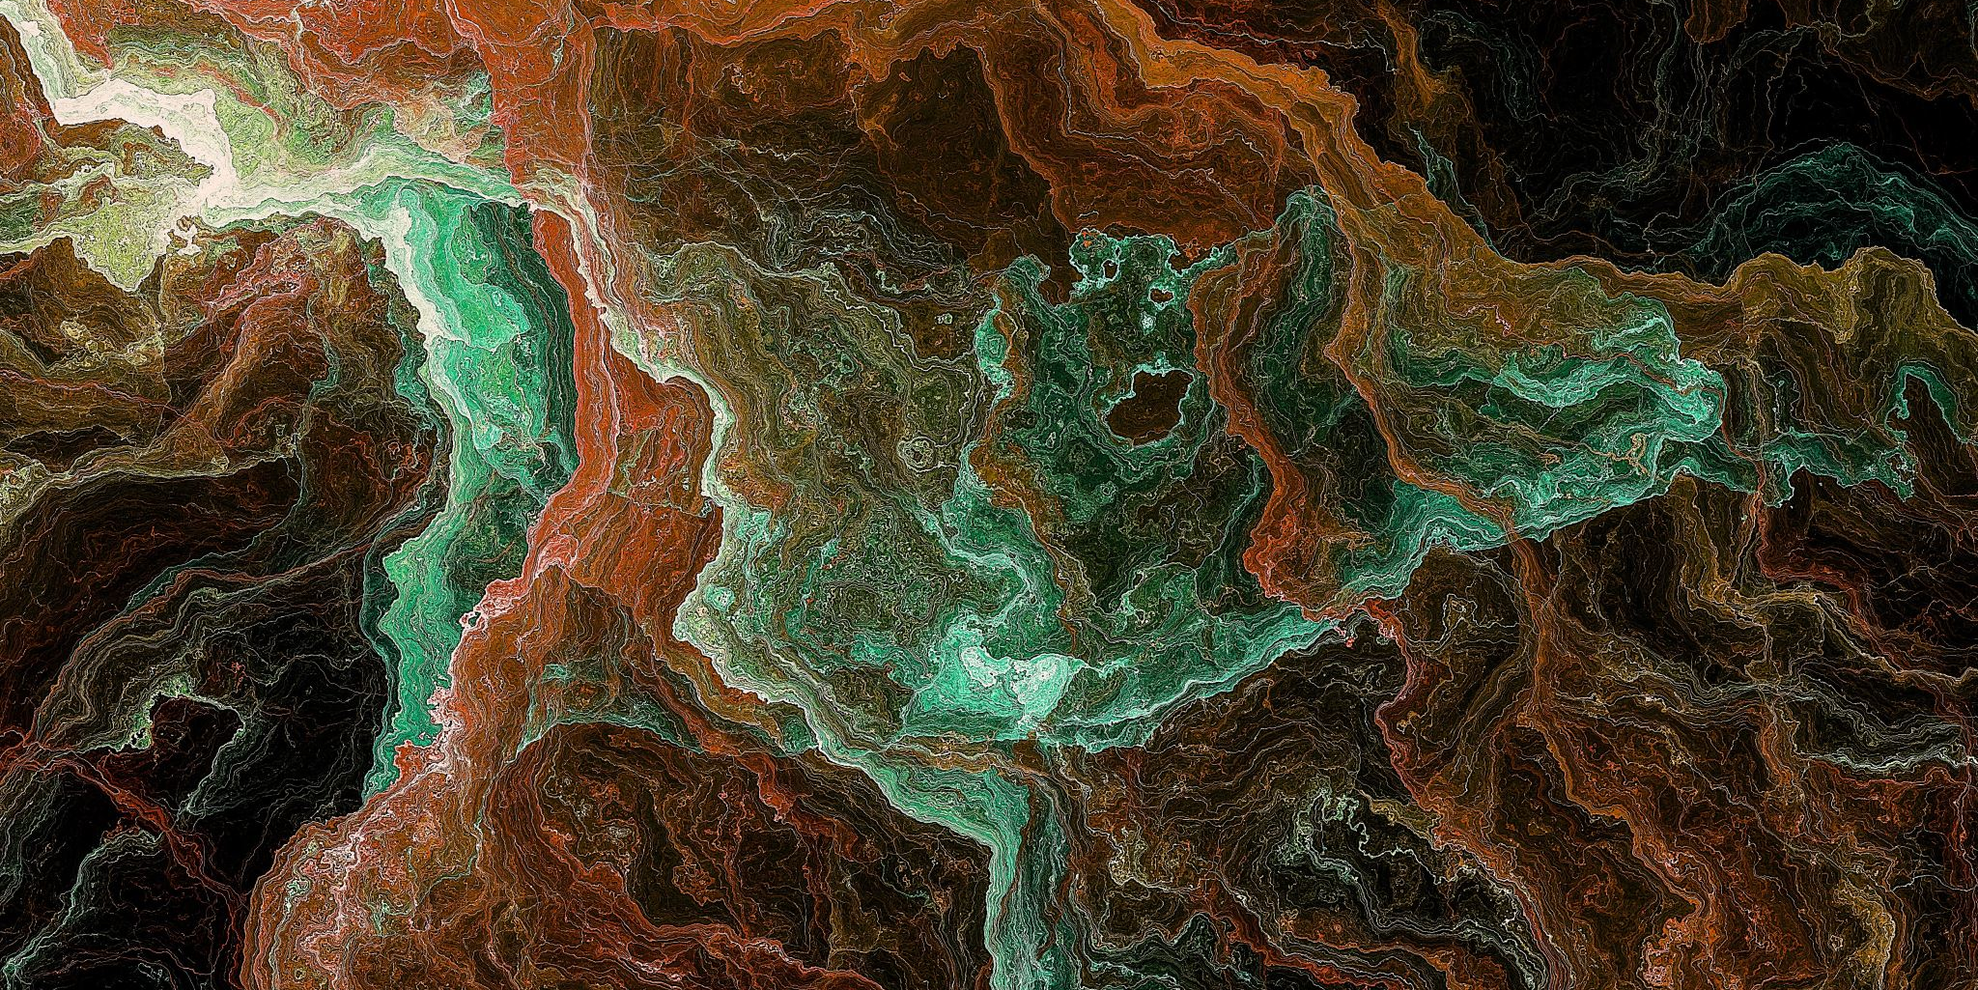
디자인 제안
기업-07
Automaton
권일택

Slide 2
개요
화면 1, 2, 3이 돌아가면서 비춰질 예정
라즈베리파이의 한글 글꼴이 멋없게 보일 수 있음

Slide 3
화면 1 – 시간 / 일정
2026-11-03
오전 10:09
오후 2:00 – 국악 공연 (주행사장 > 열린야외 무대)

Slide 4
화면 2 – 분류 현황
일반
0%
재활용
0%

Slide 5
화면 2 – 분류 현황
일반
60%
재활용
10%
Notes:
과연 쓰레기가 얼마나 찼는지 퍼센트로 알아낼 수 있을까?

Slide 6
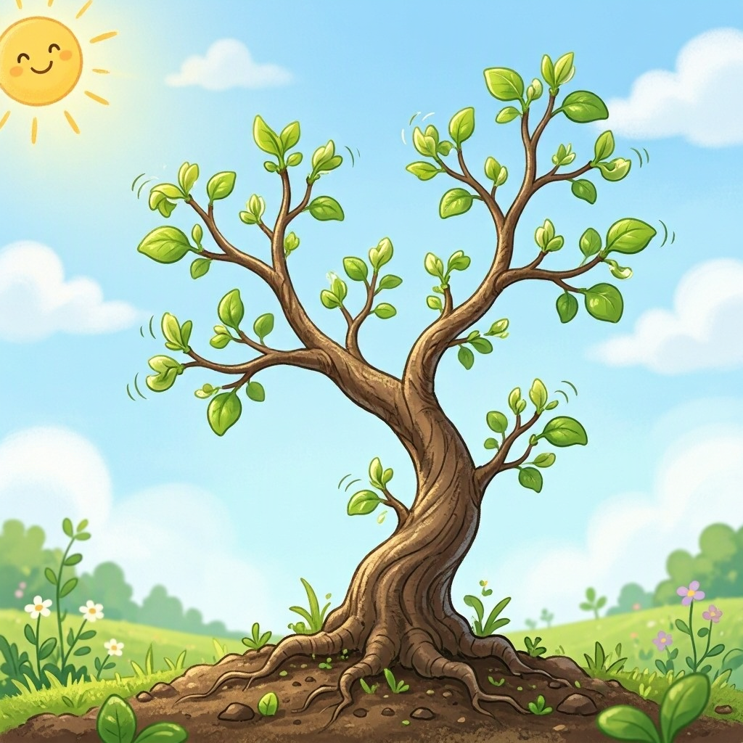
화면 3 – Green Washing
(초기)
여러분의 재활용이 이 나무를
자라게 해요.

Slide 7
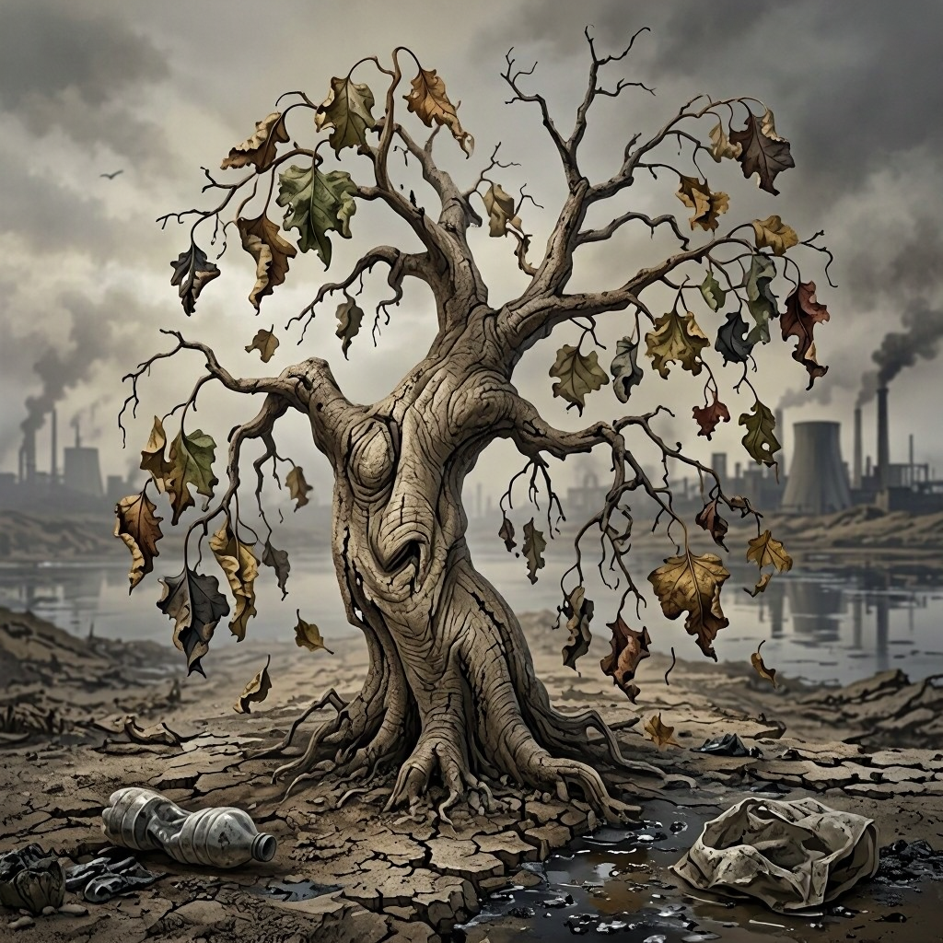
화면 3 – Green Washing
(부정적)
분리수거가 잘 안되고 있어요.
더욱 노력해 주세요.

Slide 8
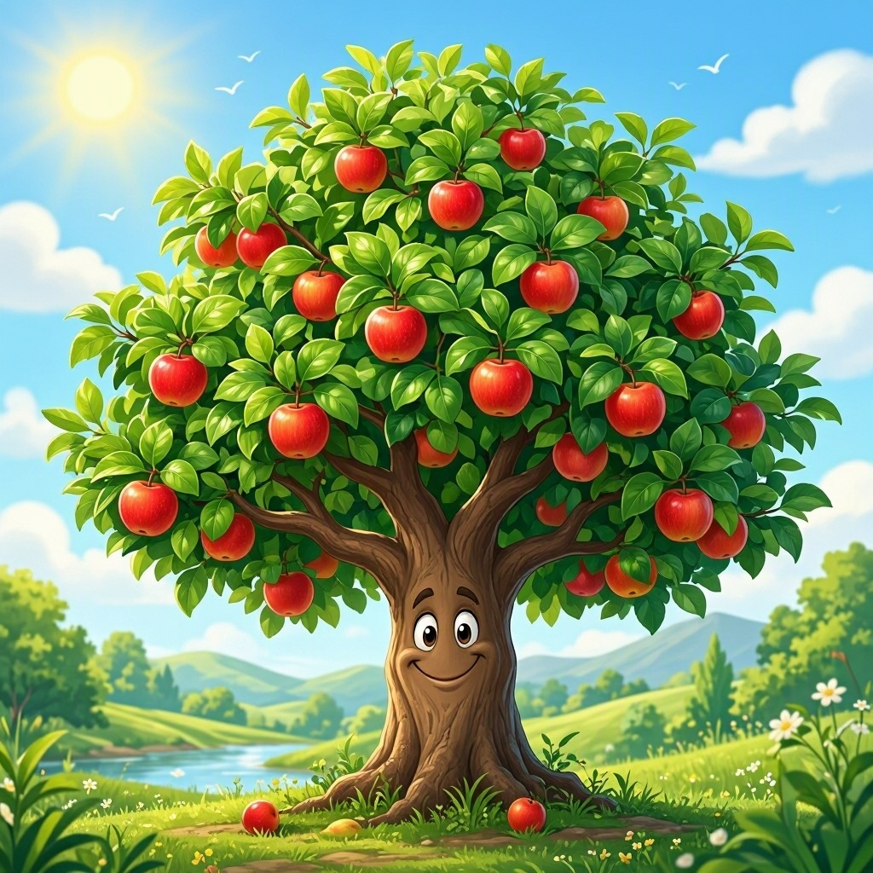
화면 3 – Green Washing
(긍정적)
분리수거가 잘 되고 있어요.
자연이 고마워 해요.

